Slide 1
Deliberate practice en Kernpraktijken
Margreet Verduijn-Meijer
Lectoraat Vernieuwend Onderwijs
Saxion Hogeschool
g.m.verduijn@saxion.nl
April, 2022

Slide 2
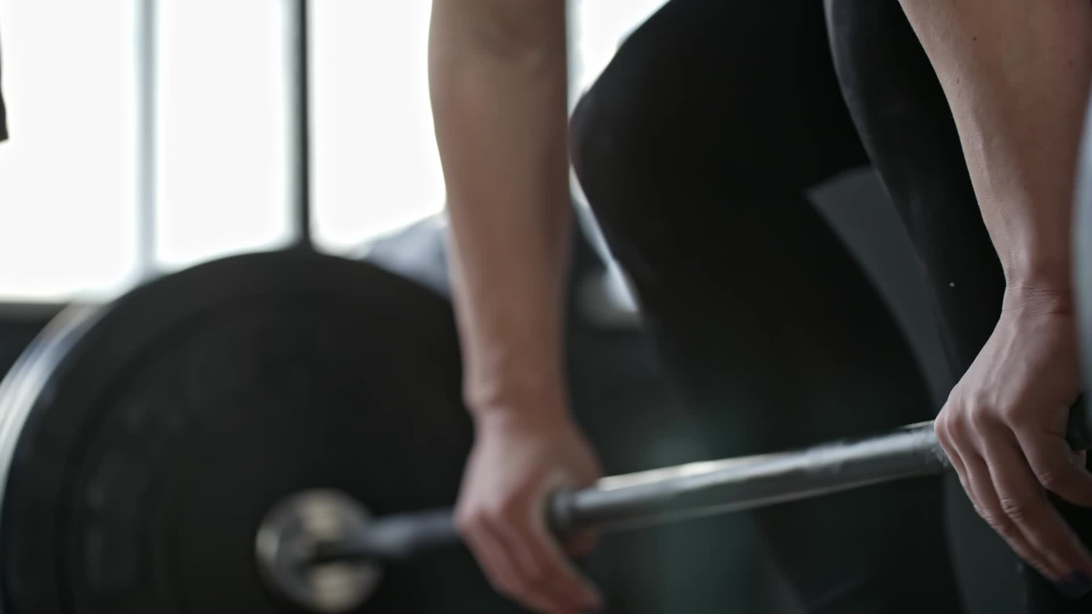
Inhoud workshop
Doelbewuste oefening
Doelbewuste oefening van studenten in de kernpraktijken
Tips begeleiding studenten

Slide 3
Wat zie je in dit filmpje terug van doelbewuste oefening?
Uit: Sportlab Sedoc, aflevering 4, NPO

Slide 4
Doelbewuste oefening
Verbeteren van je prestatie door:
Motivatie, concentratie, inspanning, commitment
Doordacht plan
Algemeen doel opdelen in specifieke, meetbare subdoelen met oefenactiviteiten
Uit je comfortzone! No pain, no gain.
Informatieve feedback
Herhaling
Ontwikkeling van mentale modellen
Begeleiding door een expert

Slide 5
Doelbewuste oefening door leraren in opleiding
Doelbewuste benadering van reguliere activiteiten in alledaagse onderwijspraktijk.
Tweeledig doel: het verbeteren van eigen vaardigheden en verbeteren leerproces van leerlingen.
Studenten geven vaker aan te hebben geleerd over goed lesgeven door het doen van doelbewuste oefenactiviteiten.
(Bronkhorst et al., 2011, 2014)
Bronkhorst, L. H., Meijer, P. C., Koster, B., & Vermunt, J. D. (2011). Fostering meaning-oriented learning and deliberate practice in teacher education. Teaching and Teacher Education, 27, 1120–1130.
Bronkhorst, L. H., Meijer, P. C., Koster, B., & Vermunt, J. D. (2014). Deliberate practice in teacher education. European Journal of Teacher Education, 37, 18–34.

Slide 6
Wat doe jij al aan begeleiding t.a.v. de principes van doelbewuste oefening?
Waar zou je nog meer aandacht aan kunnen geven?
Verbeteren van je vaardigheid door:
Motivatie, concentratie, inspanning, commitment
Doordacht plan
Algemeen doel opdelen in specifieke, meetbare subdoelen met oefenactiviteiten
Uit je comfortzone! No pain, no gain.
Informatieve feedback
Herhaling
Ontwikkeling van mentale modellen
Begeleiding door een expert

Slide 7
Doelbewuste oefening en kernpraktijken
Verbeteren van je vaardigheid door:
Motivatie, concentratie, inspanning, commitment
Doordacht plan
Algemeen doel opdelen in specifieke, meetbare subdoelen met oefenactiviteiten
Uit je comfortzone! No pain, no gain.
Informatieve feedback
Herhaling
Ontwikkeling van mentale modellen
Begeleiding door een expert
Eén vaardigheid staat centraal.
Hieraan wordt gewerkt door:
Micro teaching
Peer feedback
Lesgeven op stage
Opbouw in scenario’s

Slide 8
Lesvoorbereidingsformulier
Ontwikkelen mentaal beeld van lesverloop
Plan om te werken aan leerdoel

Slide 9
Kijkwijzer
Ontwikkelen van een mentaal model
Stellen van leerdoelen en het maken van een plan
Geven van informatieve feedback (zo concreet en specifiek mogelijk)

Slide 10
Tips begeleiding studenten
Doordacht plan
Maak gebruik van de kijkwijzer voor het stellen van doelen.
Stel met je student een algemeen leerdoel op en breek dit op in specifieke, meetbare subdoelen. Houdt het behapbaar.
Maak samen met je student een concreet plan hoe stapsgewijs aan de subdoelen gewerkt gaat worden. Op welke manier wordt de vaardigheid precies geoefend, welk scenario, met welke leerlingen, welke plaats, welke lessen reserveer je hiervoor, wat ga je doen, wie geeft feedback, wanneer krijg je de feedback, etc.?
Ook door andere activiteiten naast het lesgeven kan er gewerkt worden aan een leerdoel. Denk outside the box.
Ook tijdens de kernpraktijklessen op Saxion kan een student aan zijn leerdoel werken.

Slide 11
Informatieve feedback
Geef zo snel mogelijk na een gegeven lesactiviteit informatieve feedback.
Het liefst in een gesprek, aan de hand van geschreven feedback.
Je kunt de kijkwijzer gebruiken voor het geven van feedback.
Focus in je feedback op het leerdoel waar een student mee oefent. Een student concentreert zich op één vaardigheid per periode en daarin op zijn eigen leerdoel. Het accent ligt dan ook op het leerdoel van de student. Start daarom met deze feedback. Je feedback op de rest van de lesactiviteit komt daarna.
Feedback gaat over de inhoud van het leerdoel, strategie om het leerdoel te bereiken, emoties van een student bij het oefenen (ook bij het krijgen van jouw feedback!), persoonlijke kwaliteiten van de student om het leerdoel te halen.
Zorg dat je feedback doelgericht en zo concreet en gedetailleerd mogelijk is.

Slide 12
Informatieve feedback
Zorg dat je feedback gericht is op progressie (waarin is de student al gegroeid) en discrepantie t.o.v. het leerdoel (wat is er nog nodig om het leerdoel te bereiken). Start met progressie.
Feed-up (wat was het doel) – feed-back (hoe ging het, wat zag je,waarin is de student gegroeid) – feed-forward (wat is er nog nodig om het doel te bereiken).*
Stel vragen om de student meer te activeren en te motiveren bij het geven van feedback: ask-up – ask-back – ask-forward. Doe dit voordat je zelf feedback geeft: als je vragen stelt, kun je daarna je feedback geven.*
Geef feedback vanuit een observerende, beschrijvende wijze. Gebruik de ik-boodschap.
Geef je feedback liefst in een verhouding tussen positieve en negatief feedback van ongeveer 3:1.*
Stimuleer studenten ook om andere bronnen van feedback gebruiken, zoals leerlingen, leerlingenwerk, ouders.
Film een lesactiviteit van de student. Laat de student zichzelf feedback geven (bijv. aan de hand van de kijkwijzer) en bespreek samen de feedback.
* Zie Voerman, L. & Faber, F. (2019). Didactisch Coachen. De Weijer Uitgeverij.

Slide 13
Herhaling
Zorg dat een student kan groeien en succeservaringen kan beleven! Geef hem de kans om fouten te maken en om zijn activiteiten bij te stellen. Laat een student minimaal 3 lessen geven per subdoel.
Geef op elke lesactiviteit feedback en stel de manier van oefenen eventueel bij. Soms is er een andere manier nodig om te oefenen.
Laat de student de foutjes eruit oefenen totdat zijn leerdoel is behaald.

Slide 14
Ontwikkeling mentale modellen
Wees een inspirerend voorbeeld voor de student.
Laat de student een goed voorbeeld zien van hoe de te leren vaardigheid eruit ziet.
Leg concreet uit aan de student hoe je zelf de vaardigheid uitoefent.
Laat een student verschillende lessen van jou observeren en je feedback geven t.a.v. zijn leerdoel.
Laat een student lessen observeren van collega’s t.a.v. het leerdoel.
Laat de student zijn lessen voorbereiden door de les vooraf mentaal te doorlopen en verschillende scenario’s uit te denken. Zowel op didactisch als op pedagogisch gebied. Focus op hierbij op zijn leerdoel.
Bekijk en bespreek samen met een student de kijkwijzer.

Slide 15
Begeleiding expert
Jij bent de expert!
Maar ook jij bent nog niet uitgeleerd. Heb een open leerhouding: wat leer jij van de student? Dit kun je ook teruggeven aan de student.
Wees een motivator en ondersteuner voor de student. Zij zijn steeds keihard bezig met oefenen buiten hun comfortzone.
Vier de succeservaringen van de student. Vier elk behaald leerdoel.

Slide 16
Reflectie en uitwisseling
Welke tip pas je al toe?
Welke tip is nieuw voor je en zou je direct gebruiken?
Bij welke tip zou je ondersteund willen worden? En hoe?
Welke tip mis je?

Slide 17
Leestip
Boek ‘Piek’ van Anders Ericsson & Robert Pool

